Slide 1
面向对象高级
final、单例类、枚举类、抽象类、接口

Slide 2
    认识final关键字
    常量
final
单例类
枚举类
抽象类
接口
综合小案例

Slide 3
认识final
final 关键字是最终的意思，可以修饰：类、方法、变量。
修饰类：该类被称为最终类，特点是不能被继承了。
修饰方法：该方法被称为最终方法，特点是不能被重写了。
修饰变量：该变量有且仅能被赋值一次。
final修饰变量的注意
final修饰基本类型的变量，变量存储的数据不能被改变。
final修饰引用类型的变量，变量存储的地址不能被改变，但地址所指向对象的内容是可以被改变的。
Notes:
先介绍，final是什么，可以干什么，修饰这些内容有哪些特点呢，我们先到代码中演示，再回来总结
好了，关于final的基本使用我们就讲到这里

Slide 4
    认识final关键字
    常量
final
单例类
枚举类
抽象类
接口
综合小案例

Slide 5
常量
使用了 static final 修饰的成员变量就被称为常量.
作用：常用于记录系统的配置信息。
public class Constant {
public static final String SCHOOL_NAME = “传智教育";
}
注意！常量名的命名规范：建议使用大写英文单词，多个单词使用下划线连接起来。
使用常量记录系统配置信息的优势、执行原理
代码可读性更好，可维护性也更好。
程序编译后，常量会被“宏替换”：出现常量的地方全部会被替换成其记住的字面量，这样可以保证使用常量和直接用字面量的性能是一样的。

Slide 6
架构师
final
单例类（设计模式）
枚举类
抽象类
接口
综合小案例
面试
源码

Slide 7
什么是设计模式？
一个问题通常有n种解法，其中肯定有一种解法是最优的，这个最优的解法被人总结出来了，称之为设计模式。
设计模式有20多种，对应20多种软件开发中会遇到的问题。
关于设计模式，主要学什么？
01
  解决什么问题？
02
  怎么写？

Slide 8
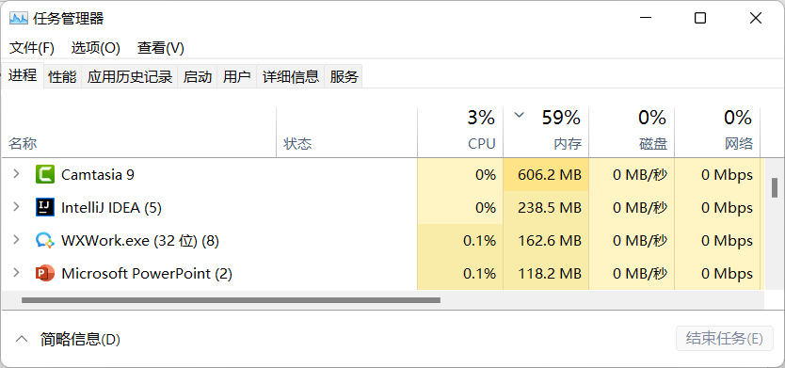
单例设计模式
作用：确保某个类只能创建一个对象。

Slide 9
单例设计模式
作用：确保某个类只能创建一个对象。
写法，实现步骤：
把类的构造器私有。
定义一个静态变量记住类的一个对象。
定义一个静态方法，返回对象。
// 单例类
public class A {
// 2、定义一个静态变量记住类的一个对象
private static A a = new A();
// 1、私有构造器
private A(){
}
// 3、定义一个静态方法返回对象
public static A getObject(){
return a;
}
}

Slide 10
单例类有很多形式
饿汉式单例：拿对象时，对象早就创建好了。
懒汉式单例：拿对象时，才开始创建对象。
…
…
…
public class A {
// 2、定义一个类变量记住类的一个对象
private static A a = new A();
// 1、私有构造器
private A(){
}
// 3、定义一个类方法返回对象
public static A getObject(){
return a;
}
}

Slide 11
什么是设计模式，设计模式主要学什么 ? 单例模式解决了什么问题 ？
  具体问题的最优解决方案。
  解决了什么问题？ 怎么写？
  确保某个类只能创建一个对象。
单例怎么写? 饿汉式单例的特点是什么？
  把类的构造器私有；定义一个静态变量存储类的一个对象；提供一个静态方法返回对象。
  在获取类的对象时，对象已经创建好了。
单例有啥应用场景，有啥好处？
  任务管理器对象、获取运行时对象。
  在这些业务场景下，使用单例模式，可以避免浪费内存。

Slide 12
懒汉式单例类
用对象时，才开始创建对象。
写法
把类的构造器私有。
定义一个静态变量用于存储对象。
提供一个静态方法，保证返回的是同一个对象。
public class B {
// 2、定义一个类变量量用于存储对象
private static B b ; // null
// 1、单例必须私有构造器
private B(){
}
// 3、提供一个类方法返回类的一个对象
public static B getObject(){
if(b == null){
b = new B();
}
return b;
}
}

Slide 13
懒汉单例模式的特点是什么？
  要用类的对象时才创建对象（延迟加载对象）
懒汉单例模式怎么写?
  把构造器私有。
  定义一个类变量用于存储对象。
  提供一个类方法，保证返回的是同一个对象。

Slide 14
final
单例类
枚举类
抽象类
接口
综合小案例
    认识枚举类
    枚举类的常见应用场景

Slide 15
枚举类
枚举是一种特殊类。
枚举类的写法
修饰符 enum 枚举类名{
名称1 , 名称2, ... ;
其他成员…
}
public enum A{
X , Y , Z;
...
}
特点：
枚举类中的第一行，只能写枚举类的对象名称，且要用逗号隔开。
这些名称，本质是常量，每个常量都记住了枚举类的一个对象。

Slide 16
枚举类的特点
public enum A{
X , Y , Z;
}
Compiled from “A.java"
public final class A extends java.lang.Enum<A> {
public static final A X = new A();
public static final A Y = new A();
public static final A Z = new A();
public static A[] values();
public static A valueOf(java.lang.String);
}
枚举都是最终类，不可以被继承，枚举类都是继承java.lang.Enum类的。
枚举类的第一行只能罗列一些名称，这些名称都是常量，并且每个常量会记住枚举类的一个对象。
枚举类的构造器都是私有的（写不写都只能是私有的），因此，枚举类对外不能创建对象。
编译器为枚举类新增了几个方法。

Slide 17
final
单例类
枚举类
抽象类
接口
综合小案例
    认识枚举类
    枚举类的常见应用场景

Slide 18
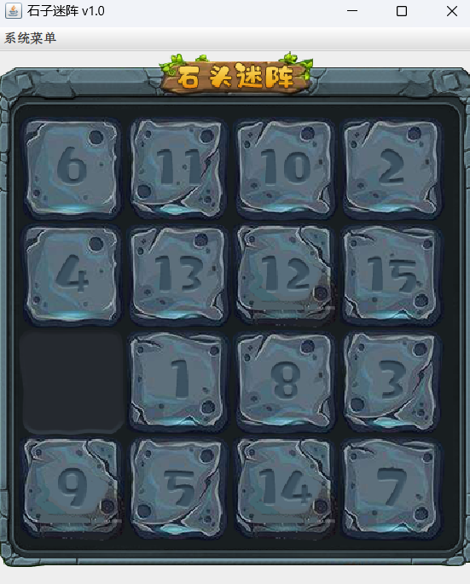
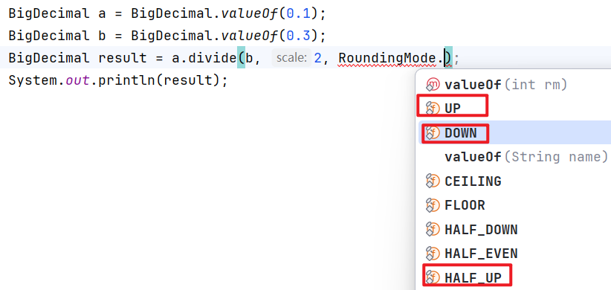
枚举类的常见应用场景
枚举类很适合做信息分类和标志。
public enum Direction {
UP, DOWN, LEFT, RIGHT
}
public void move(方向){
根据用户要求的方向控制图块移动
}

Slide 19
final
单例类
枚举类
抽象类
接口
综合小案例
  认识抽象类
  使用抽象类的好处
  模板方法设计模式

Slide 20
抽象类
在Java中有一个关键字叫：abstract，它就是抽象的意思，可以用它修饰类、成员方法。
abstract修饰类，这个类就是抽象类。
abstract修饰方法，这个方法就是抽象方法。
修饰符 abstract class 类名{
修饰符 abstract 返回值类型 方法名称(形参列表)；
}
public abstract class A {
// 抽象方法：必须abstract修饰，只有方法签名，不能有方法体
public abstract void test();
}
Notes:
先到代码中演示，然后再回来总结
这里是否要说一下super，如果提供了super()此类的调用，就不再有默认的第一句super()

Slide 21
抽象类的注意事项、特点
抽象类中不一定要有抽象方法，有抽象方法的类必须是抽象类。
类有的成员：成员变量、方法、构造器，抽象类都可以有。
抽象类最主要的特点：抽象类不能创建对象，仅作为一种特殊的父类，让子类继承并实现。
一个类继承抽象类，必须重写完抽象类的全部抽象方法，否则这个类也必须定义成抽象类。

Slide 22
1、抽象类、抽象方法是什么样的？
  都是用abstract修饰的；抽象方法只有方法签名，不能写方法体。
2、抽象类有哪些注意事项和特点？
  抽象类中可以不写抽象方法，但有抽象方法的类必须是抽象类
  类有的成员（成员变量、方法、构造器）抽象类都具备。
  抽象类不能创建对象，仅作为一种特殊的父类，让子类继承并实现。
  一个类继承抽象类，必须重写完抽象类的全部抽象方法，否则这个类也必须定义成抽象类。

Slide 23
final
单例类
枚举类
抽象类
接口
综合小案例
  认识抽象类
  使用抽象类的好处
  模板方法设计模式

Slide 24
使用抽象类的好处
父类知道每个子类都要做某个行为，但每个子类要做的情况不一样，父类就定义成抽象方法，交给子类去重写实现，我们设计这样的抽象类，就是为了更好的支持多态。
public abstract class Animal{
private String name;
public abstract void cry();
public String getName() {
return name;
}
public void setName(String name) {
this.name = name;
}
}
爸爸！
爸爸！
需求
某宠物游戏，需要管理猫、狗的数据。
猫的数据有：名字；行为是：喵喵喵的叫~
狗的数据有：名字；行为是：汪汪汪的叫~
请用面向对象编程设计该程序。
public class Dog extends Animal{
@Override
public void cry(){
System.out.println(getName()+ "汪汪汪的叫~~~");
}
}
public class Cat extends Animal{
@Override
public void cry(){
System.out.println(getName()+ “喵喵喵的叫~~~");
}
}
Notes:
先到代码中演示，然后再回来总结
这里是否要说一下super，如果提供了super()此类的调用，就不再有默认的第一句super()

Slide 25
1、抽象类的应用场景和好处是什么？
父类知道每个子类都要做某个行为，但每个子类要做的情况不一样，父类就定义成抽象方法，交给子类去重写实现，我们抽出这样的抽象类，就是为了更好的支持多态。

Slide 26
final
单例类
枚举类
抽象类
接口
综合小案例
  认识抽象类
  使用抽象类的好处
  模板方法设计模式

Slide 27
模板方法设计模式
提供一个方法作为完成某类功能的模板，模板方法封装了每个实现步骤，但允许子类提供特定步骤的实现。
模板方法设计模式可以：提高代码的复用、并简化子类设计。
public class A {
...
public void write(){
代码一样
代码不同
代码一样
}
...
}
public class B {
...
public void write(){
代码一样
代码不同
代码一样
}
...
}

Slide 28
模板方法设计模式
提供一个方法作为完成某类功能的模板，模板方法封装了每个实现步骤，但允许子类提供特定步骤的实现。
模板方法设计模式可以：提高代码的复用、并简化子类设计。
写法
1、定义一个抽象类。
2、在里面定义2个方法
  一个是模板方法：把共同的实现步骤放里面去。
  一个是抽象方法：不确定的实现步骤，交给具体的子类来完成。

Slide 29

多学一招
建议使用final关键字修饰模板方法，为什么？
模板方法是给子类直接使用的，不能被子类重写。
一旦子类重写了模板方法，模板方法就失效了。

Slide 30
1、模板方法设计模式解决了什么问题？
  解决方法中存在重复代码的问题。
2、模板方法设计模式应该怎么写？
  定义一个抽象类。
  在里面定义2个方法，一个是模板方法：放相同的代码里，一个是抽象方法：具体实现交给子类完成。
3、模板方法建议使用什么关键字修饰？为什么
  建议使用final关键字修饰模板方法。

Slide 31
final
单例类
枚举类
抽象类
接口
综合小案例
  接口概述
  接口好处
  接口的综合小案例
  JDK8开始，接口新增的三种方法
  接口的注意事项

Slide 32
接口的概述
Java提供了一个关键字interface定义出接口。
public interface 接口名 {
// 成员变量（常量）
// 成员方法（抽象方法）
}
注意：接口不能创建对象。
接口是用来被类实现（implements）的，实现接口的类称为实现类，一个类可以同时实现多个接口。
修饰符 class 实现类类名 implements 接口1, 接口2, 接口3 , ... {
//实现类实现多个接口，必须重写完全部接口的全部抽象方法，否则实现类需要定义成抽象类。
}

Slide 33
1、接口是什么？
  使用interface关键字定义的一种结构， JDK 8之前，接口中只能定义成员变量和成员方法。
2、接口怎么使用？需要注意什么？
  接口 是被类 实现的。
修饰符 class 实现类类名 implements 接口1, 接口2, 接口3 , ... {
//实现类实现多个接口，必须重写完全部接口的全部抽象方法，否则实现类需要定义成抽象类。
}

Slide 34
final
单例类
枚举类
抽象类
接口
综合小案例
  接口概述
  接口好处
  接口的综合小案例
  JDK8开始，接口新增的三种方法
  接口的注意事项

Slide 35
接口的好处
弥补了类单继承的不足，一个类同时可以实现多个接口，使类的角色更多，功能更强大。
让程序可以面向接口编程，这样程序员就可以灵活方便的切换各种业务实现（更利于程序的解耦合）。

Slide 36
final
单例类
枚举类
抽象类
接口
综合小案例
  接口概述
  接口好处
  接口的综合小案例
  JDK8开始，接口新增的三种方法
  接口的注意事项

Slide 37
接口的应用案例
请设计一个班级学生的信息管理模块：学生的数据有：姓名、性别、成绩
功能1：要求打印出全班学生的信息； 功能2：要求打印出全班学生的平均成绩。
------------------------------------------------------------------------------------------------------------------------
注意！以上功能的业务实现是有多套方案的，比如：
第1套方案：能打印出班级全部学生的信息；能打印班级全部学生的平均分。
第2套方案：能打印出班级全部学生的信息（包含男女人数）；能打印班级全部学生的平均分（要求是去掉最高分、最低分）。
要求：系统可以支持灵活的切换这些实现方案。
需求

Slide 38
final
单例类
枚举类
抽象类
接口
综合小案例
  接口概述
  接口好处
  接口的综合小案例
  JDK8开始，接口新增的三种方法
  接口的注意事项

Slide 39
接口新增的三种方法
JDK 8开始，接口新增了三种形式的方法：
JDK8开始，接口中为啥要新增这些方法?
增强了接口的能力，更便于项目的扩展和维护。
public interface A{
/**
* 1、默认方法（实例方法）：使用用default修饰，默认会被加上public修饰。
* 注意：只能使用接口的实现类对象调用
*/
default void test1(){
...
}
/**
* 2、私有方法：必须用private修饰(JDK 9开始才支持)
*/
private void test2(){
...
}
/**
* 3、类方法（静态方法）：使用static修饰，默认会被加上public修饰。
* 注意：只能用接口名来调用。
*/
static void test3(){
...
}
}

Slide 40
1、JDK8开始，接口中新增了哪些方法?
    默认方法：使用default修饰，使用实现类的对象调用。
    静态方法：static修饰，必须用当前接口名调用
    私有方法：private修饰，jdk9开始才有的，只能在接口内部被调用。
    他们都会默认被public修饰。
2、JDK8开始，接口中为啥要新增这些方法?
    增强了接口的能力，更便于项目的扩展和维护。

Slide 41
final
单例类
枚举类
抽象类
接口
综合小案例
  接口概述
  接口好处
  接口的综合小案例
  JDK8开始，接口新增的三种方法
  接口的注意事项

Slide 42
接口的注意事项
1、接口与接口可以多继承：一个接口可以同时继承多个接口[重点]。
2、一个接口继承多个接口，如果多个接口中存在方法签名冲突，则此时不支持多继承，也不支持多实现。
4、一个类继承了父类，又同时实现了接口，如果父类中和接口中有同名的默认方法，实现类会优先用父类的。
5、一个类实现了多个接口，如果多个接口中存在同名的默认方法，可以不冲突，这个类重写该方法即可。

Slide 43
final
单例类
枚举类
抽象类
接口
综合小案例

Slide 44

智能家居控制系统
某智能家居系统，可以让用户选择要控制的家用设备（吊灯，电视机，洗衣机，落地窗），并可以对它们进行打开或者关闭操作。

Slide 45


